Slide 1

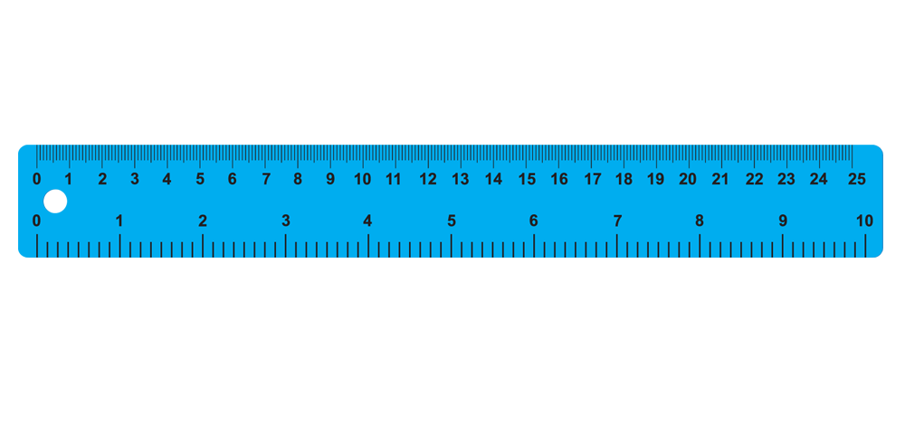
Пряма лінія
Проведення прямої лінії

